Slide 1
Муниципальное бюджетное учреждение культуры
«Центральная детская библиотека»
Программы летнего чтения
абонемента детской библиотеки
Библиотекарь МБУК «ЦДБ»
Селеткова Екатерина Ивановна
г. Очёр, 2019 год

Slide 2
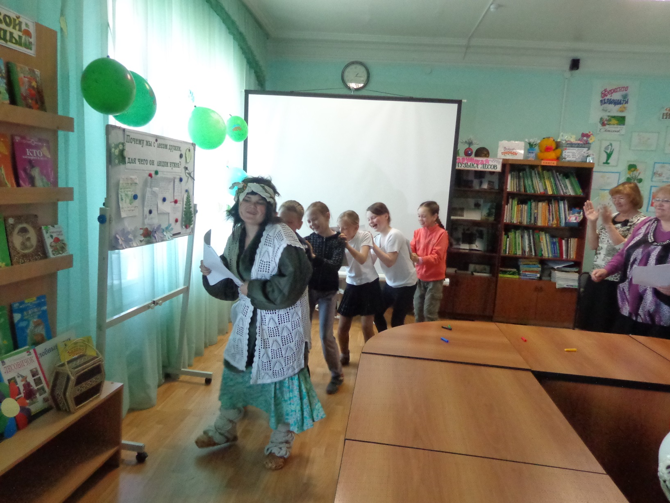
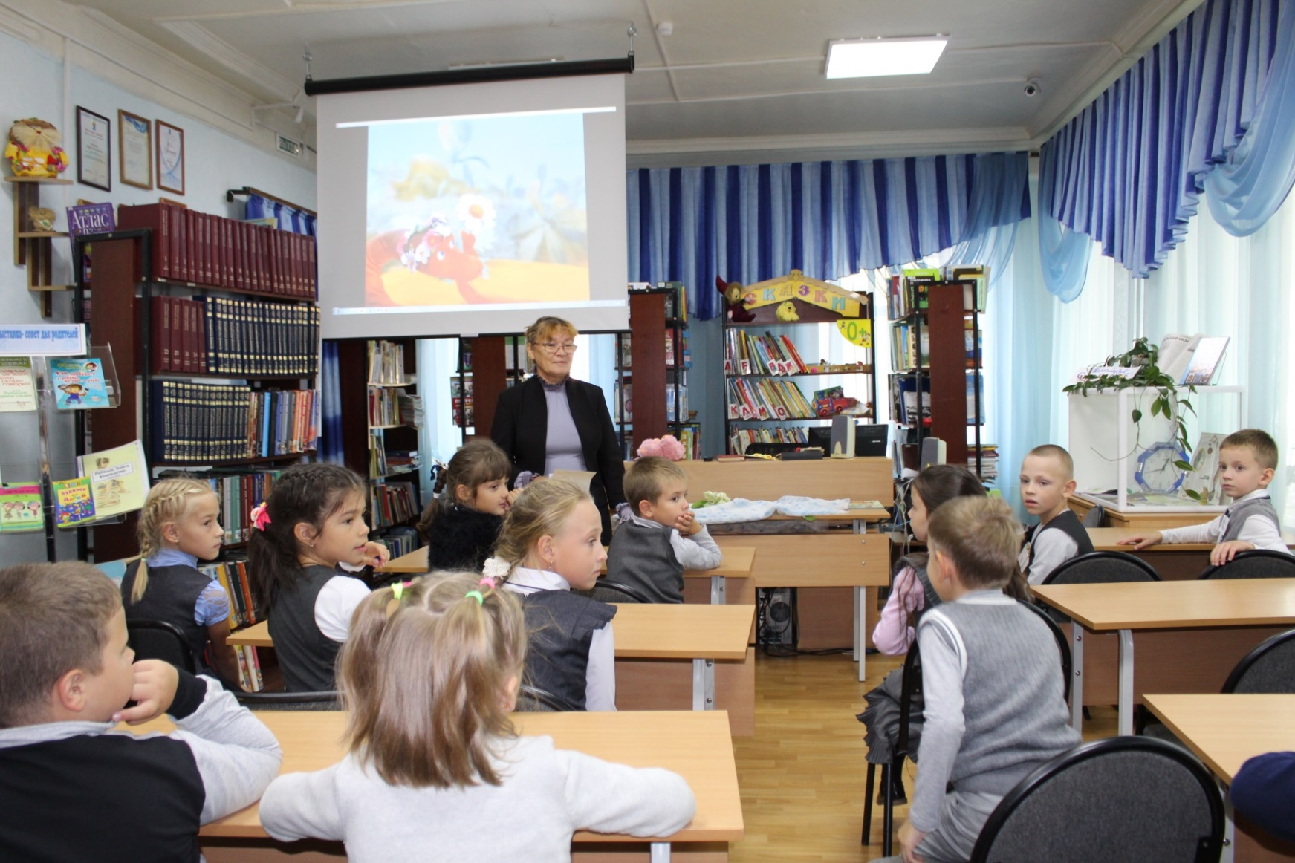
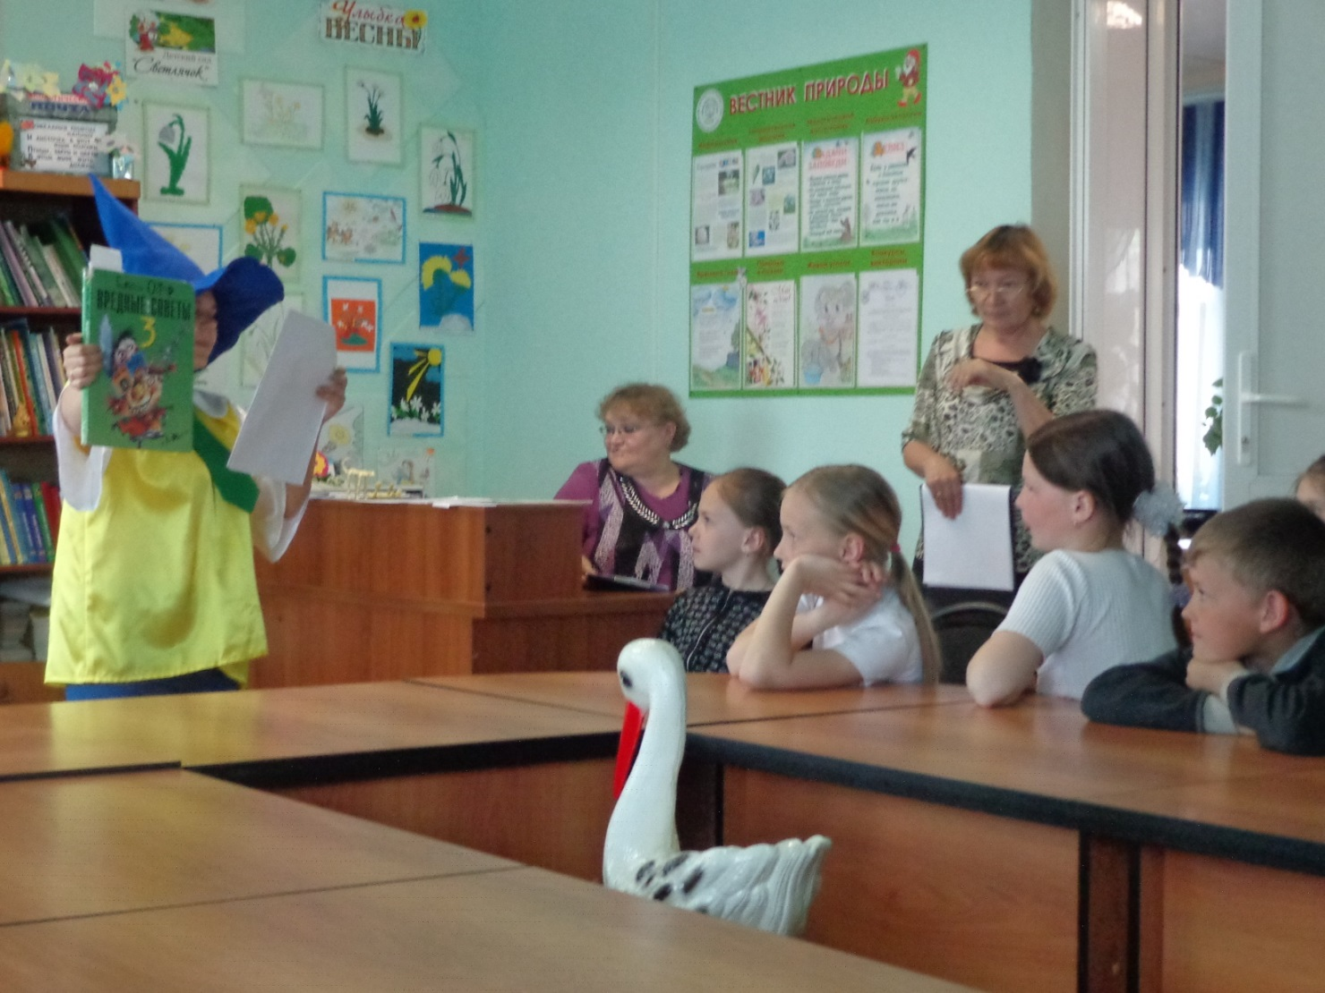
Открытие летней программы

Slide 3
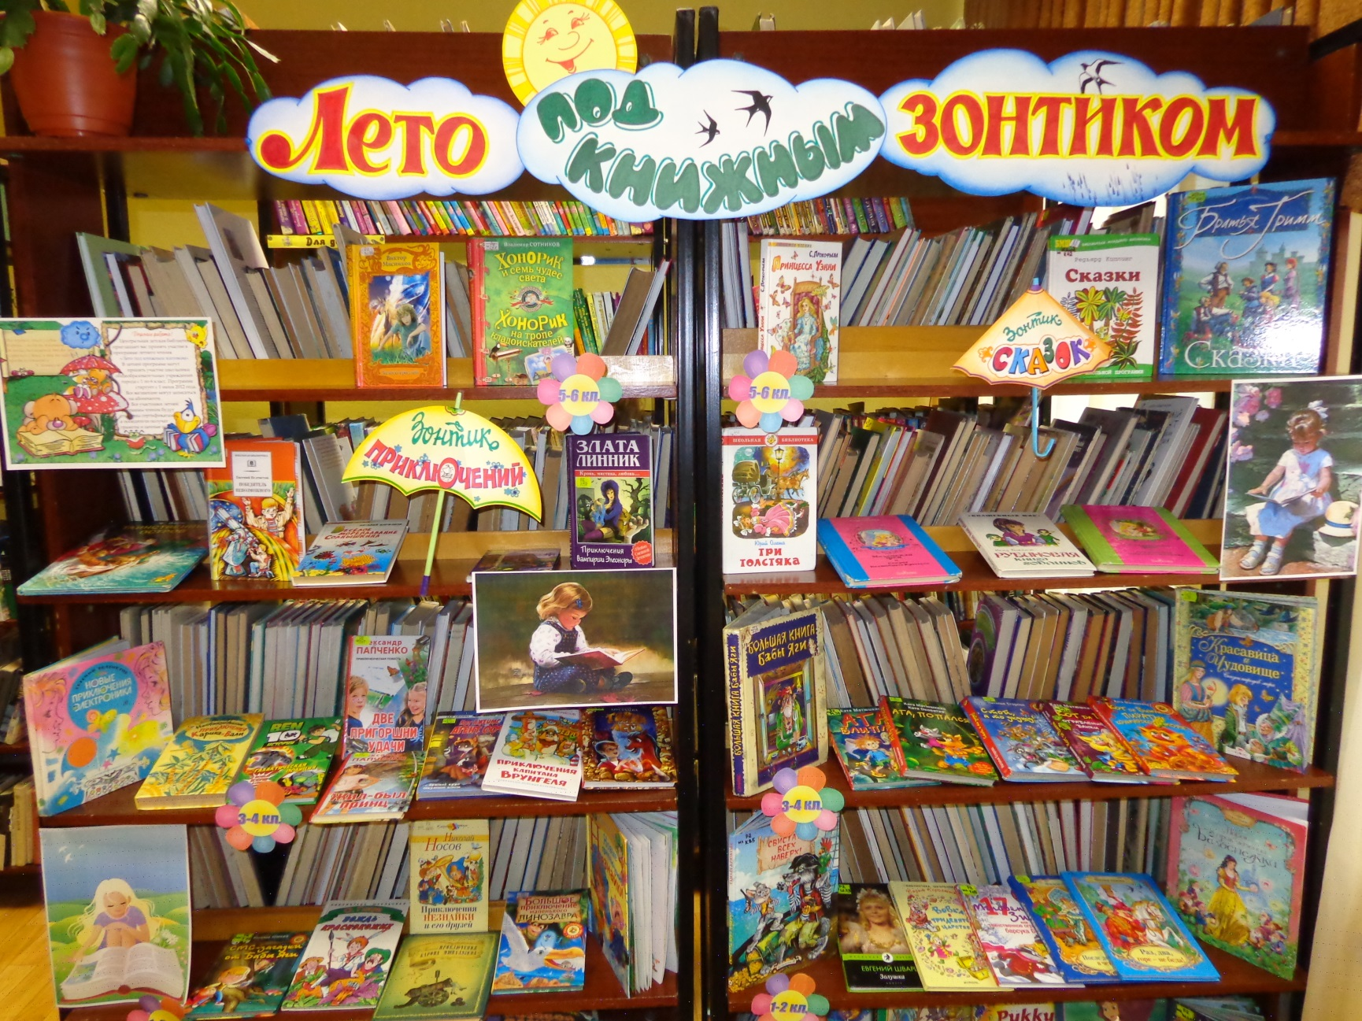
Выставки

Slide 4
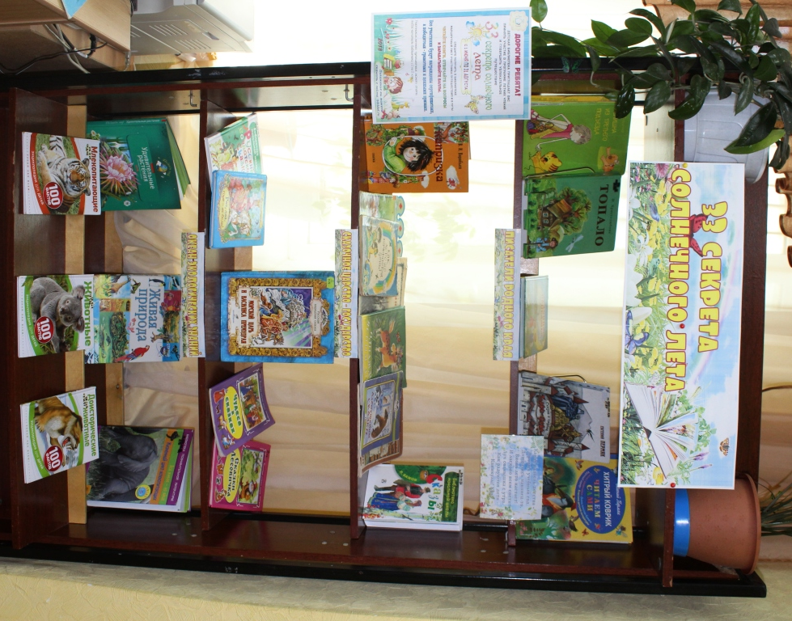
Выставки

Slide 5
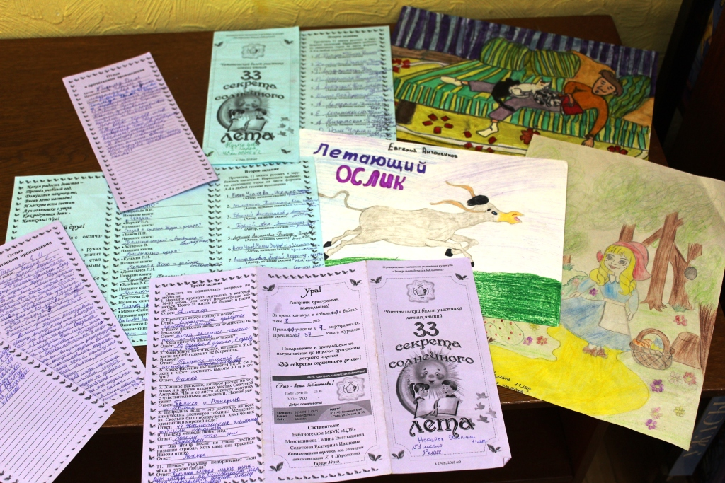
Печатная продукция

Slide 6
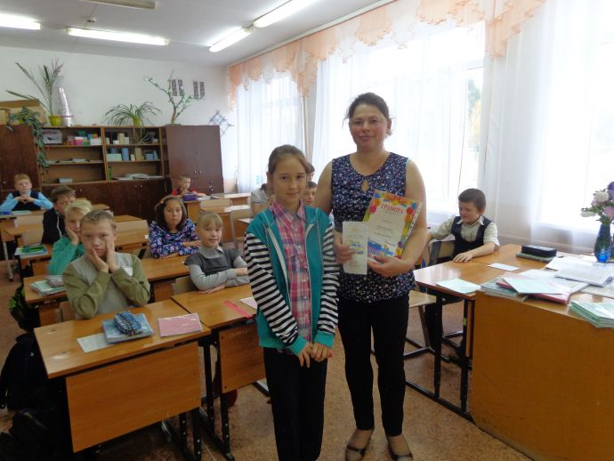
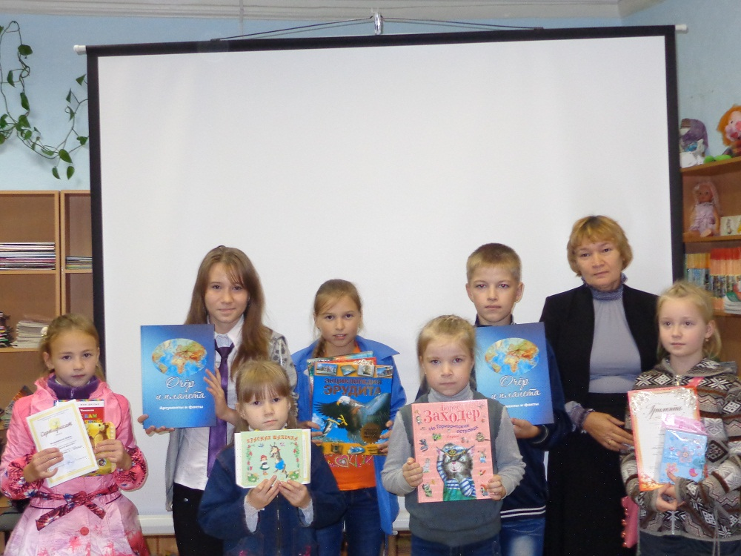
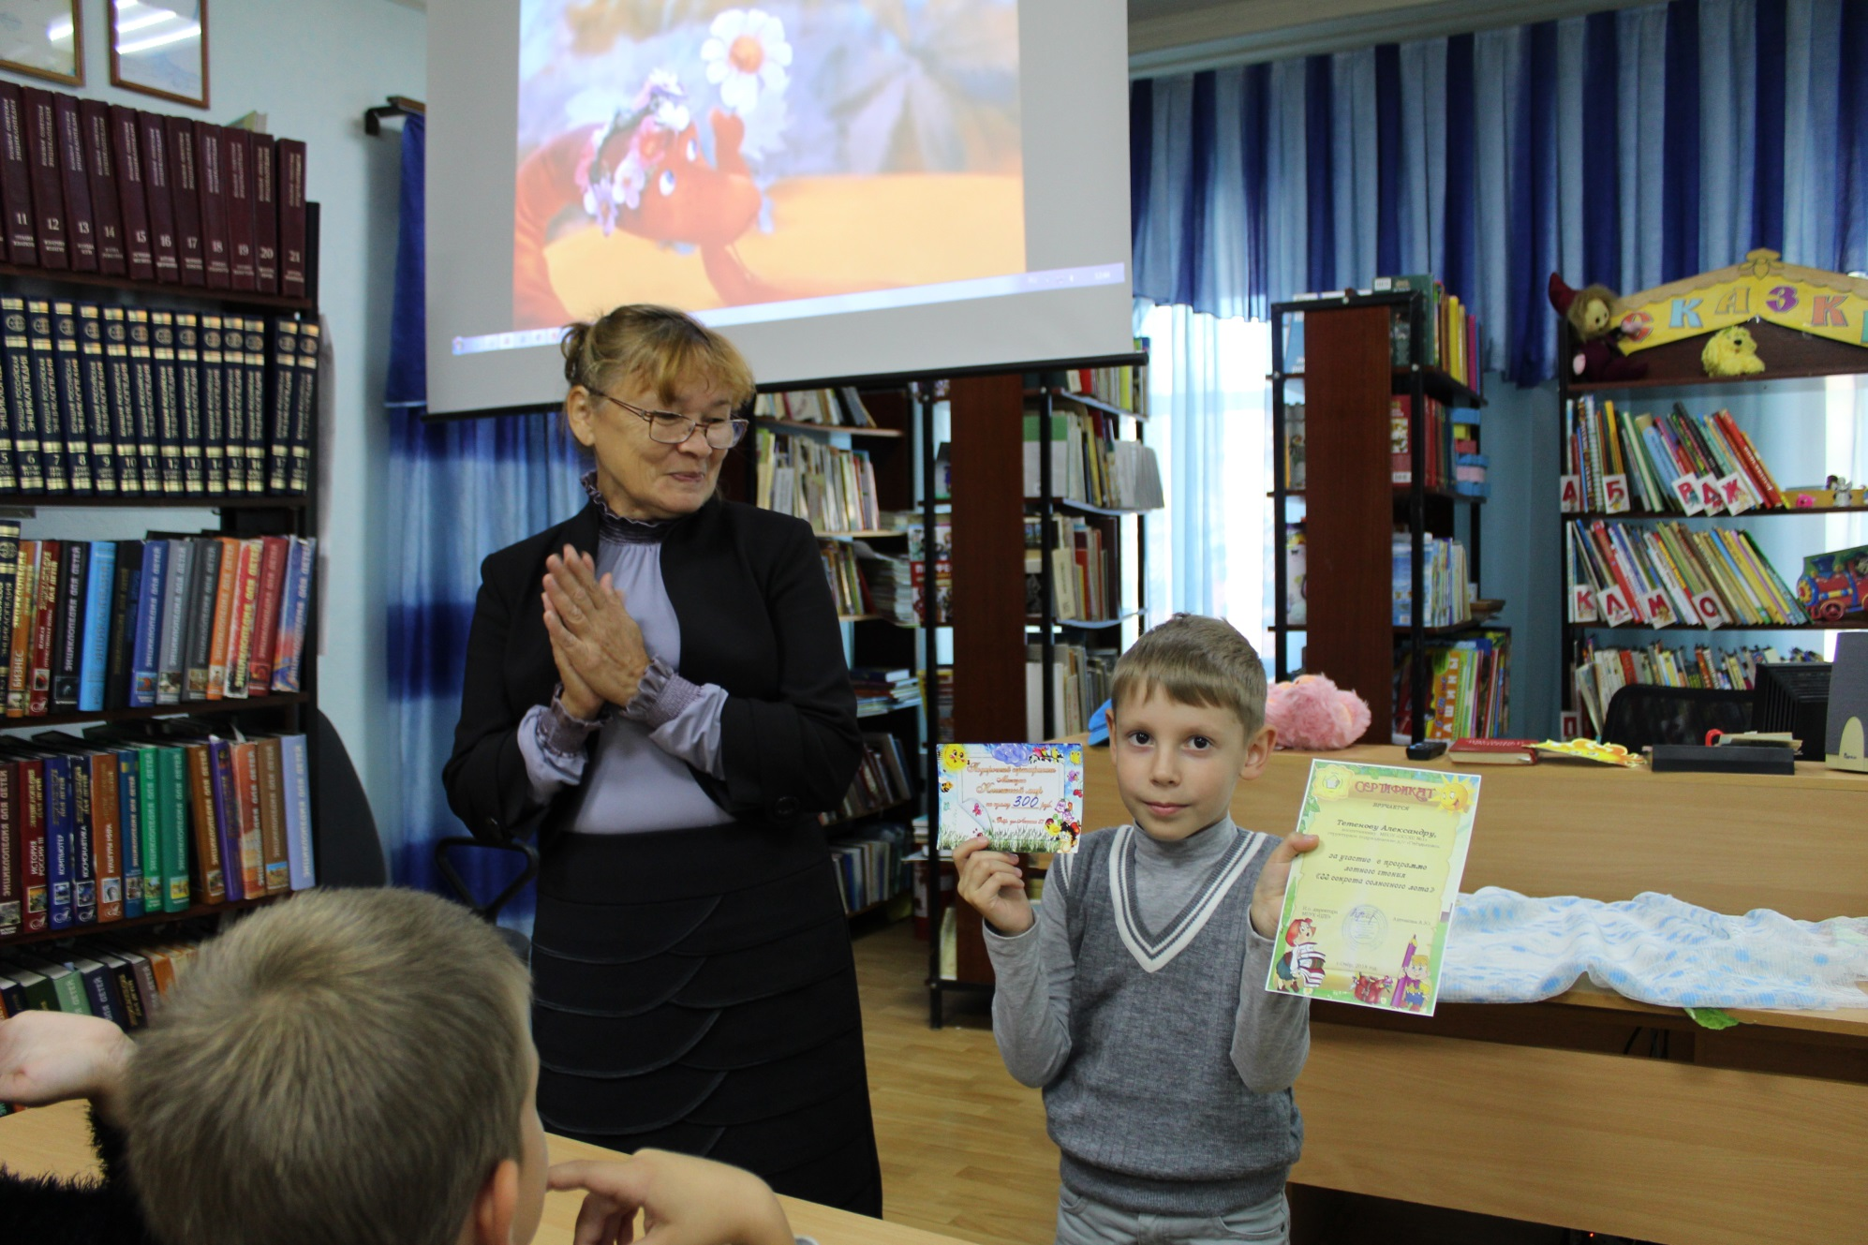
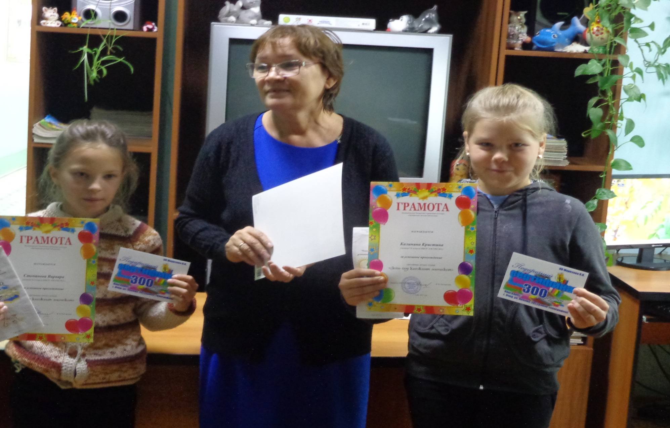
Награждение

Slide 7
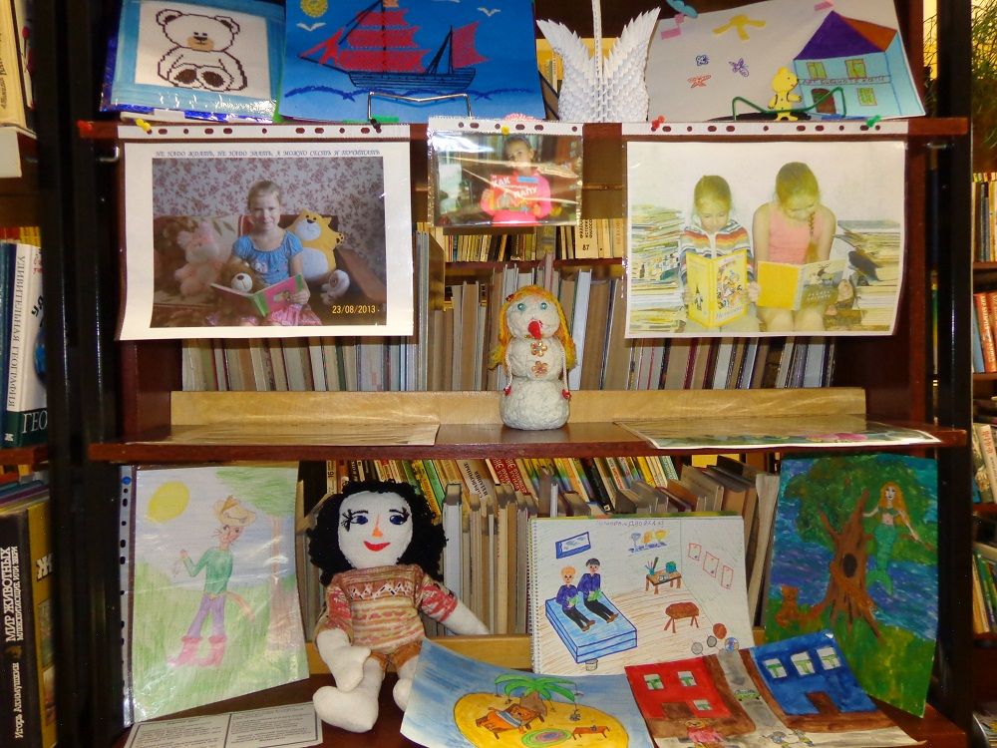
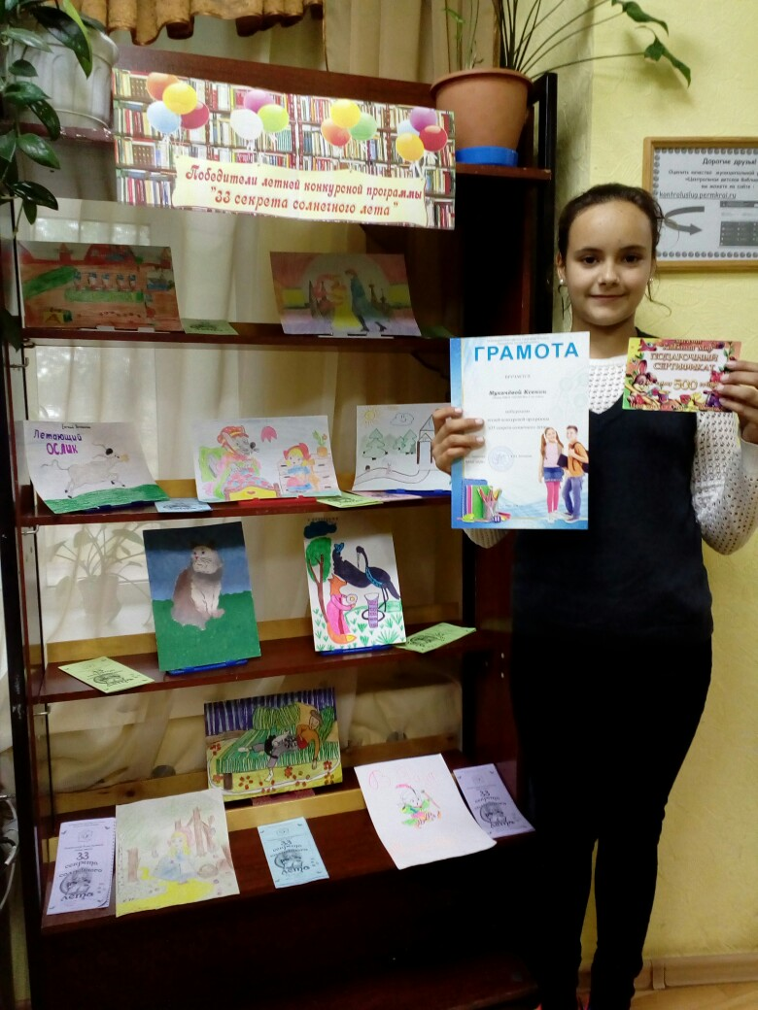
Выставки итоговых работ

Slide 8
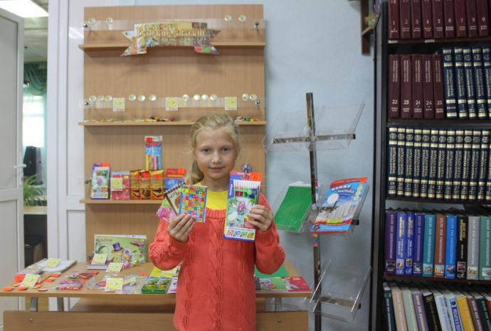
БиблиоМагазин

Slide 9
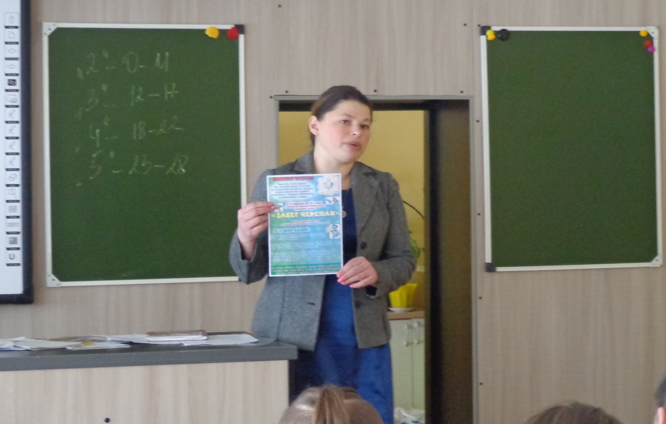
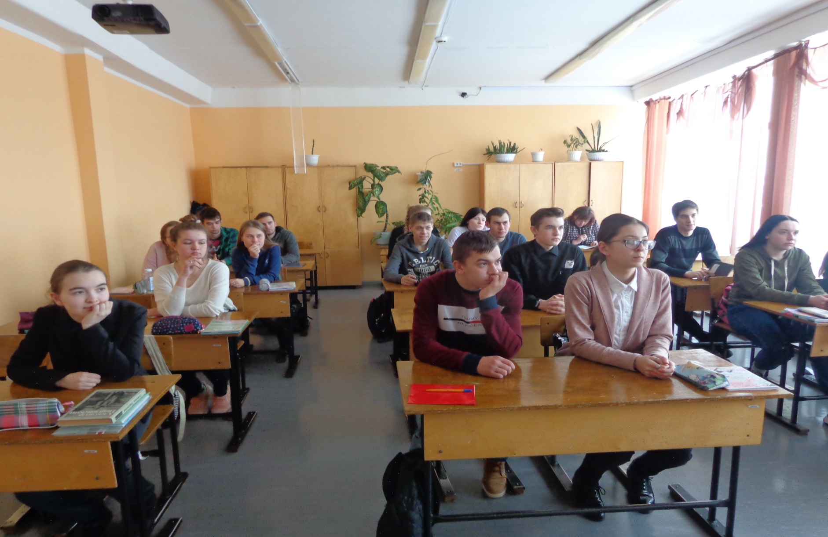
Акция, направленная
на ликвидацию задолженности,
«Забег черепах»

Slide 10
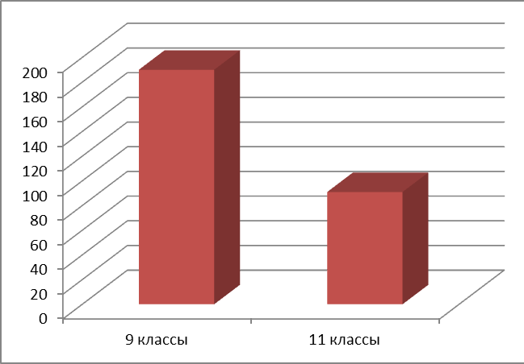
Акция, направленная
на ликвидацию задолженности,
«Забег черепах»
Показатели
задолженности до акции

Slide 11
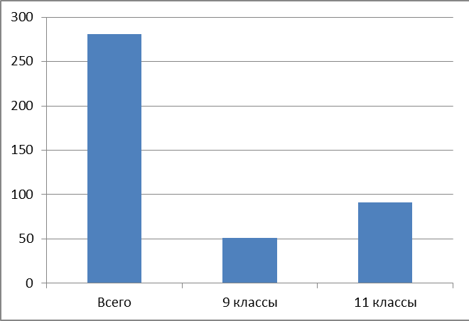
Акция, направленная
на ликвидацию задолженности,
«Забег черепах»
Показатели
задолженности после акции

